Slide 1
ALARM HUB
Dahua mang tới một hệ thống giám sát thông minh hoàn hảo cho căn hộ, bảo đảm an toàn mọi lúc.

Slide 2
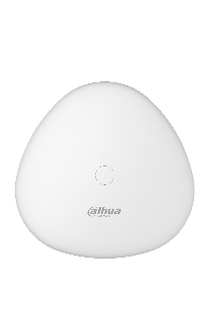
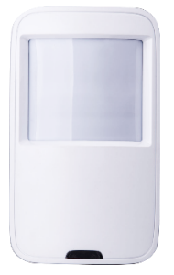
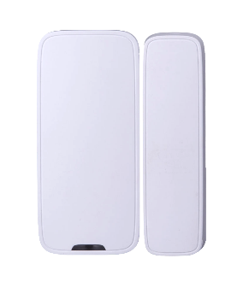
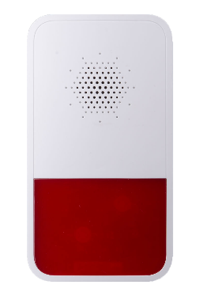
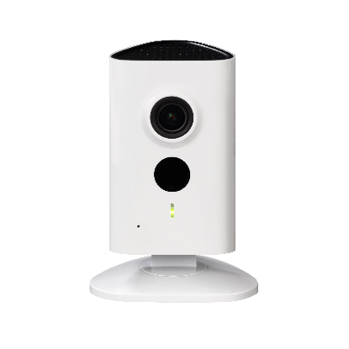
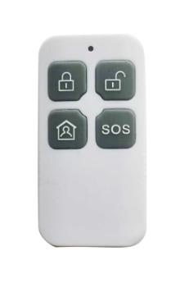
Tự Xây Dựng Hệ Thống Của Bạn
Wireless PIR
Alarm Hub
Wireless Door Contact
Wireless Curtain PIR
Wireless Siren
Remote Control
WIFI Camera
Wireless Panic Button
2

Slide 3
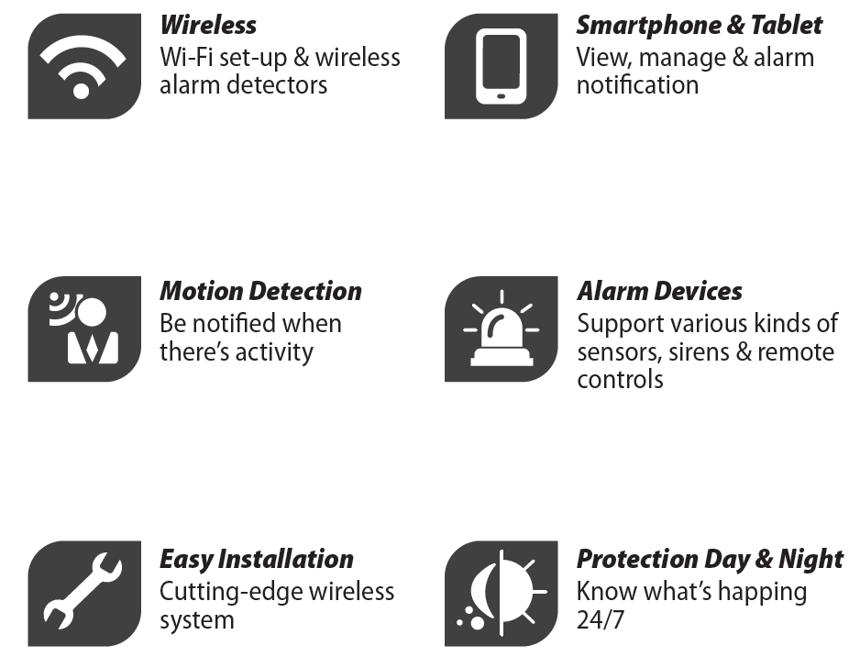
Alarm Hub
Thiết bị Alarm Hub “cắm là chạy” này là bộ não của hệ thống bảo vệ chống đột nhập của bạn. Nó điều khiển các thiết bị cảm biến và báo động. Thiết bị này đồng thời cũng gửi các cảnh báo nguy hiểm tới điện thoại của bạn. Bạn có thể tự mình điều chỉnh bất kỳ sự kiện nào.

Slide 4
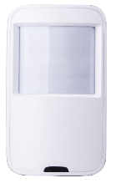
Thiết bị có khả năng phát hiện chuyển động trong vòng 12m (40 feet) và có một vùng quan sát 90 độ. Thiết bị được thiết kể để có thể gắn trên kệ, đính trên trường hoặc gắn tại góc để có được khả năng bao quát lớn nhất. Bạn có thể cài đặt cảm biến hoạt động với chế độ “vắng vặt” nếu bạn muốn bảo về căn phòng khi bạn ra ngoài. Nếu có bạn có vật nuôi nặng dưới 18 cân (40 lbs) nó sẽ không gây báo động trên hệ thống.
Wireless Motion Detector
DHI-ARD1231-W
90°
12m

Slide 5
Wireless Motion Detector (Dạng mành)
DHI-ARD1611-W
70°
Thiết bị phát hiện chuyển động trong vòng 10m (30 feet) và một vùng nhận diện 15 độ. Thiết bị được gắn vào tường hoặc trần nhà, trên đỉnh cửa sổ hoặc cửa ra vào. Bạn có thể cài đặt cảm biến hoạt động với chế độ “vắng vặt” nếu bạn muốn bảo về căn phòng khi bạn ra ngoài
10m
15°

Slide 6
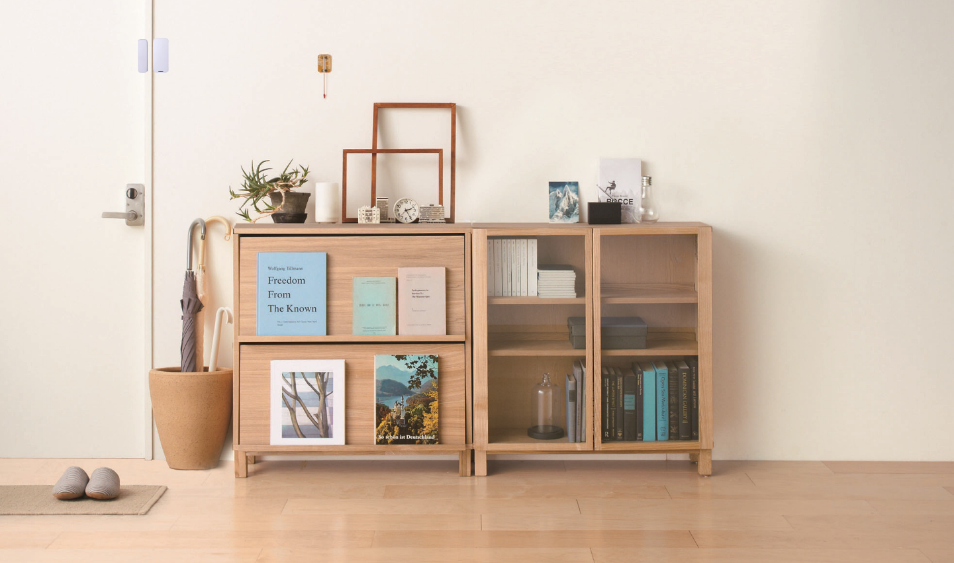
Wireless Door Contact
DHI-ARD1611-W
Cảm biến cửa là hàng rào bảo vệ đầu tiên chống lại sự đột nhập. Lắp đặt thiết bị này tại mỗi cửa ra vào và cửa sổ để bảo vệ ngôi nhà khỏi sự xâm nhập trái phép. Cảm biến cửa hoạt động nhờ pin và có thể dễ dàng lắp đặt tại bất cứ đâu bạn cần với băng dính 2 mặt.

Slide 7
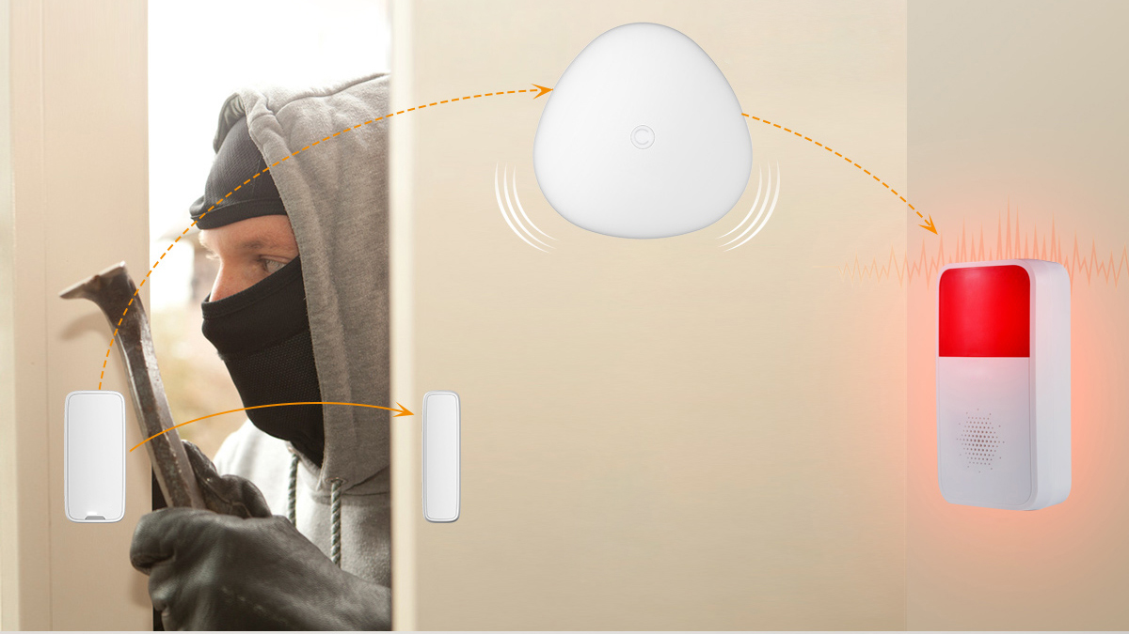
Wireless Siren
DHI-ARA10-W
Thiết bị báo động có cường độ âm thanh lên tới 85 decibel này sẽ khiến bạn cảm thấy như đang đứng ở hàng đầu trong một buổi trình diễn nhạc rock. Nếu bạn lắp 2 chiếc hoặc nhiều hơn, hàng xóm nhà bạn sẽ kêu lên vì bị làm phiền. Thiết bị này sẽ khiến bất cứ kể trộm ngu ngốc nào cũng biết rằng nhà bạn đang được bảo vệ.

Slide 8
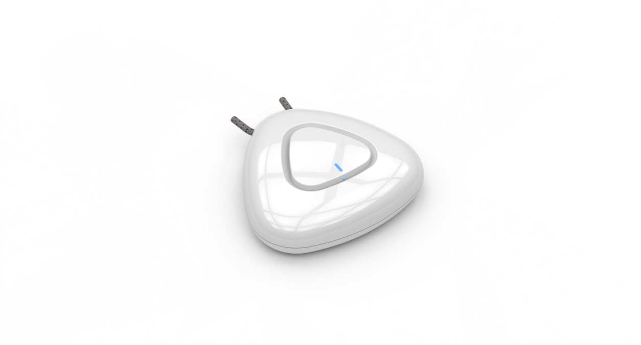
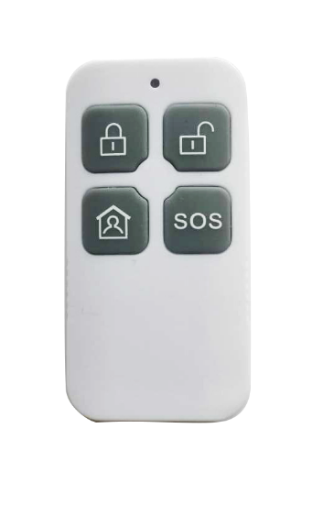
Accessories
Remote Control
DHI-ARA22-W
Wireless Panic Button
DHI-ARD800-W
Bảo vệ khi
vắng mặt
Bỏ bảo vệ
Bảo vệ khi
ở nhà
Báo động khẩn cấp
Nhấn để phát báo động

Slide 9
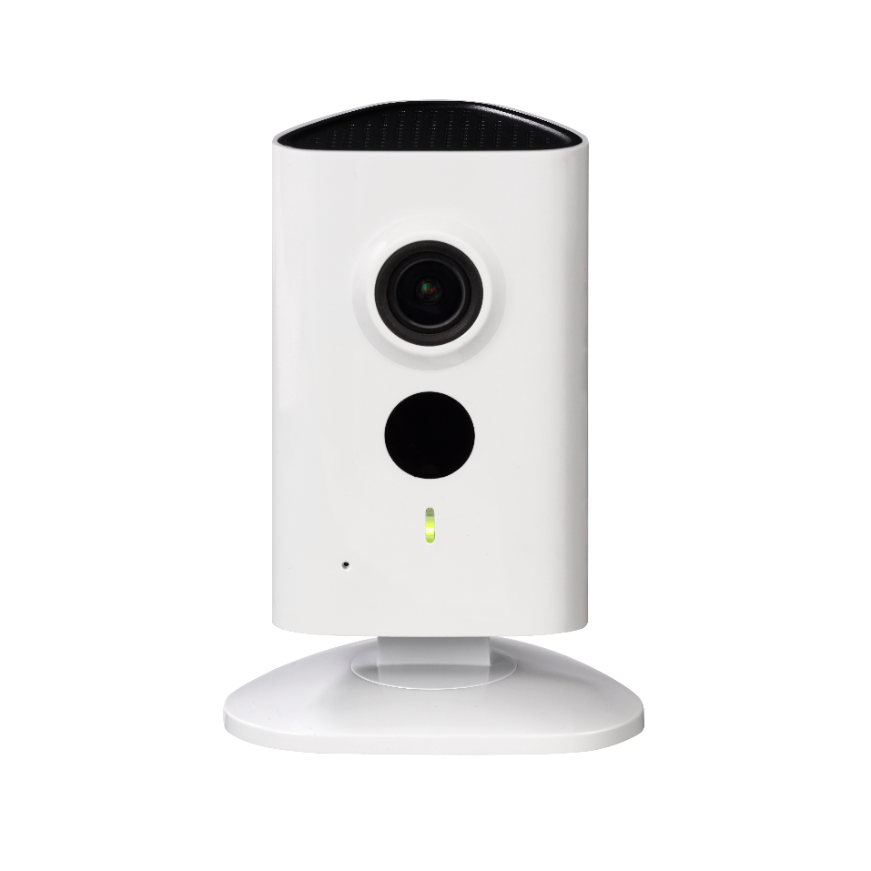
IP Camera
IPC-C35
1/3” 3Megapixel progressive CMOS
H.264& MJPEG dual-stream encoding
20fps@3M(2304×1296)&25/30fps@2M (1920×1080)
120° horizontal view angle
IR Distance 10m
Wi-Fi Support
Micro SD card slot, up to 128GB
DC5V1A

Slide 10
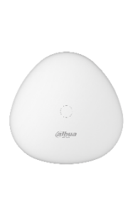
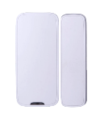
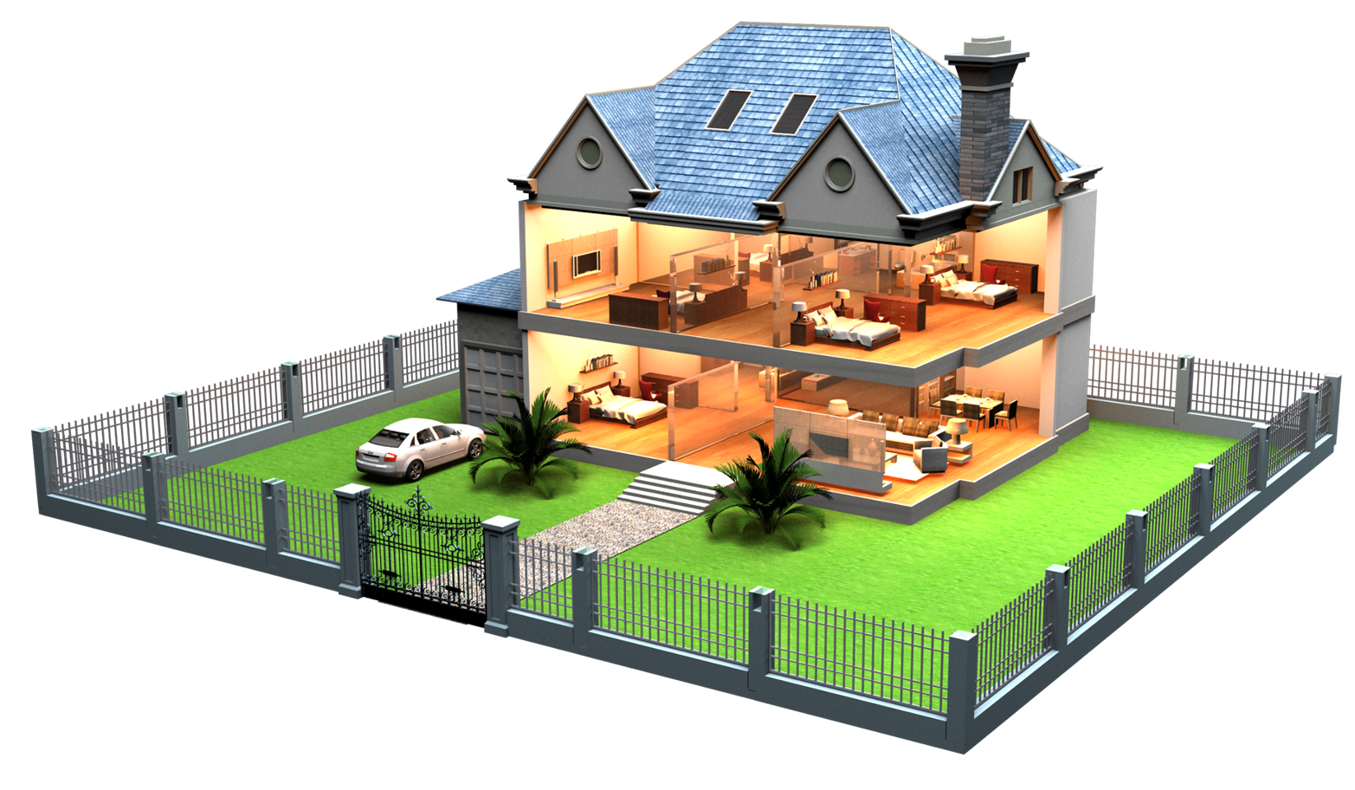
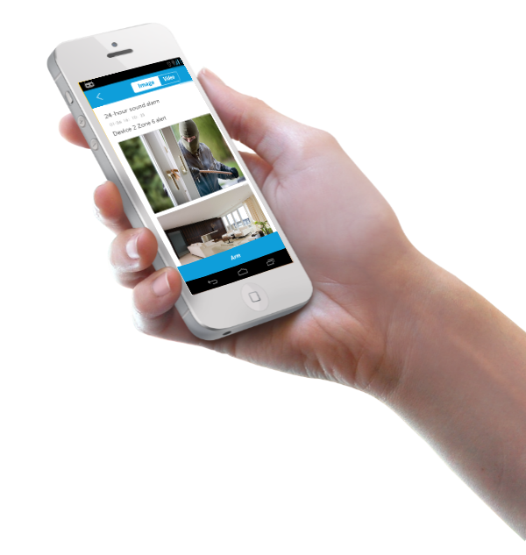
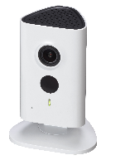
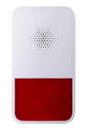
Door/Window Detector
Panic Button
Alarm Hub
Mô hình Villa :
PIR Detector
Wi-Fi Camera
Siren

Slide 11
Dahua Technology
Hỗ trợ tới 32 cảm biến không dây, 16 điều khiển và 4 chuông báo không dây.
Tương tác dữ liệu 2 chiều và định kỳ
Điều Khiển
Cảm Biến
Điều Khiển
Thiết bị
Tính hiệu 2 chiều
An toàn hơn tương tác một chiều:
Cung cấp 128-bit AES tương tác không dây được mã hóa hoàn toàn với khóa năng động.
Báo Động
Cảm Biến

Slide 12
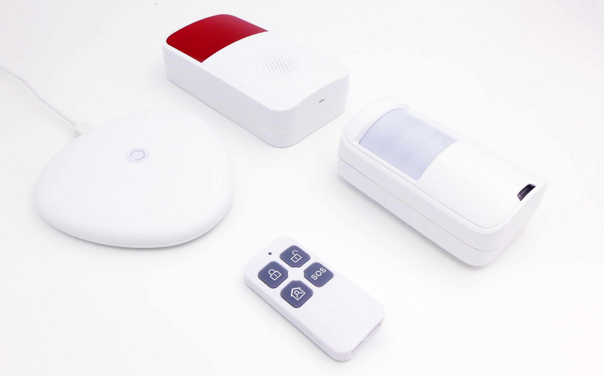
Thiết bị không dây chạy bằng pin CR123A Lithium (3.0 V).
Lượng tiêu thụ điện thấp.
Xâm Nhập
Phá thiết bị báo động
Cảm biến ngắt
kết nối mạng
Cảnh báo pin yếu
115mm
117.5mm

Slide 13
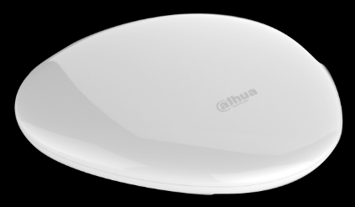
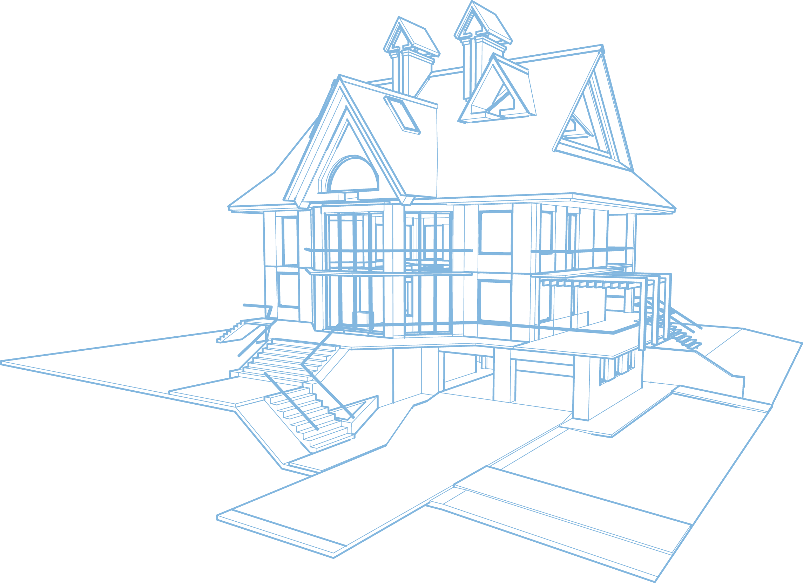
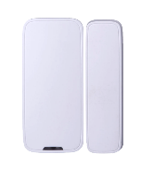
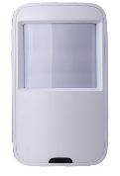
Khoảng Cách Truyền Tải Radio
Tần Số Radio:
433/868/915MHz
Phủ sóng radio: lên tới 700 mét trong khu vực mở.
Hệ thống báo động không dây làm việc ổn định trong môi trường thực tế với khoảng cách hai tầng.
Wireless Alarm Hub
Wireless Door/Window Contact
Wireless PIR

Slide 14
Dùng Trong Nhà
Nhà Kho
Căn Hộ
Ứng Dụng
Trường Học
Bán Lẻ

Slide 15
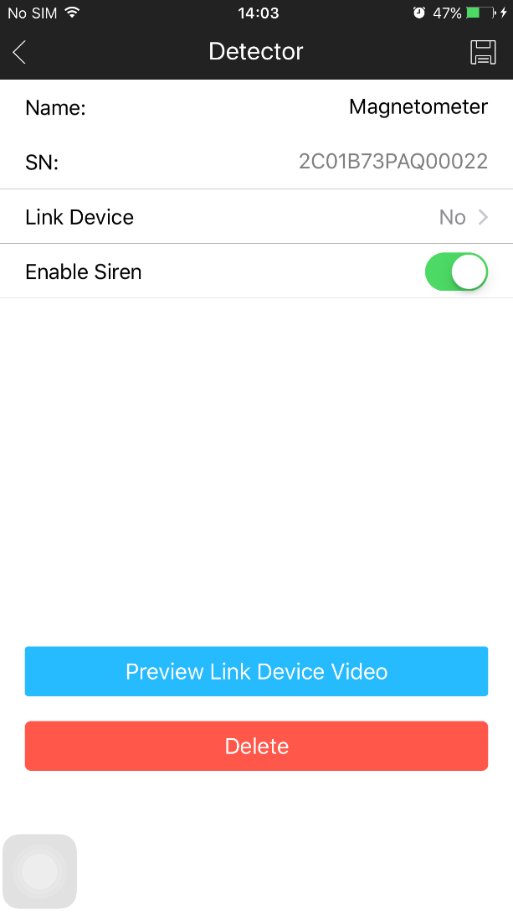
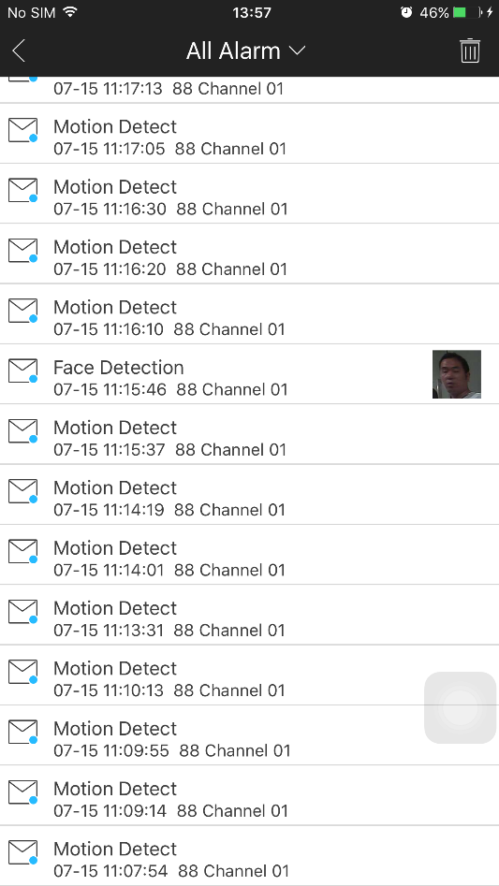
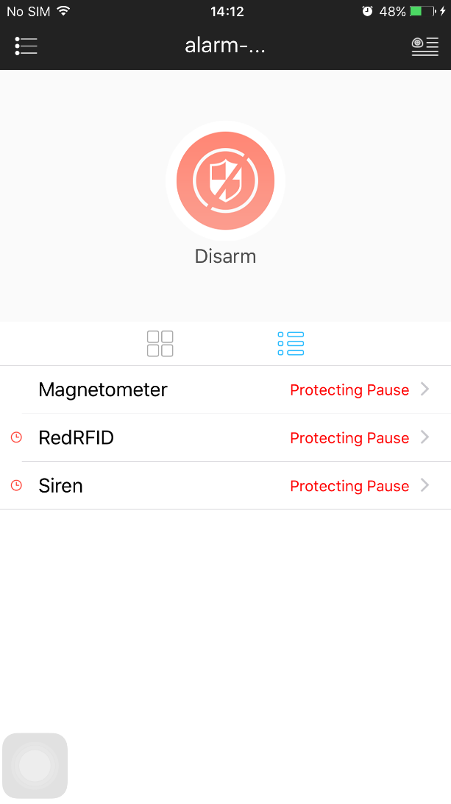
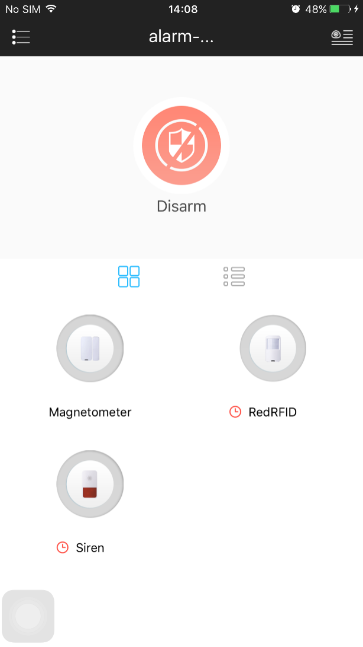
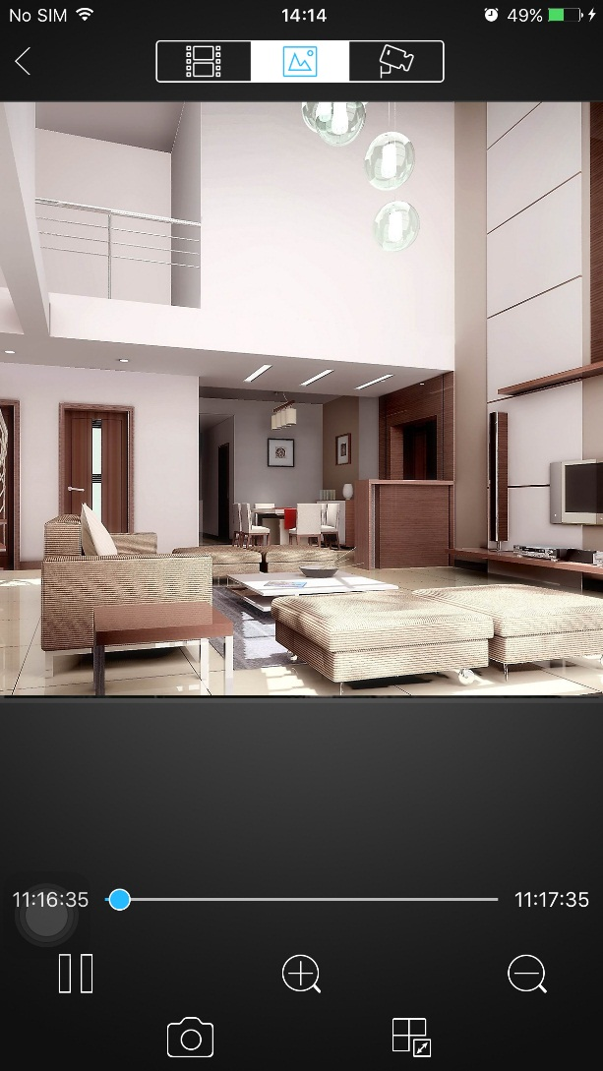
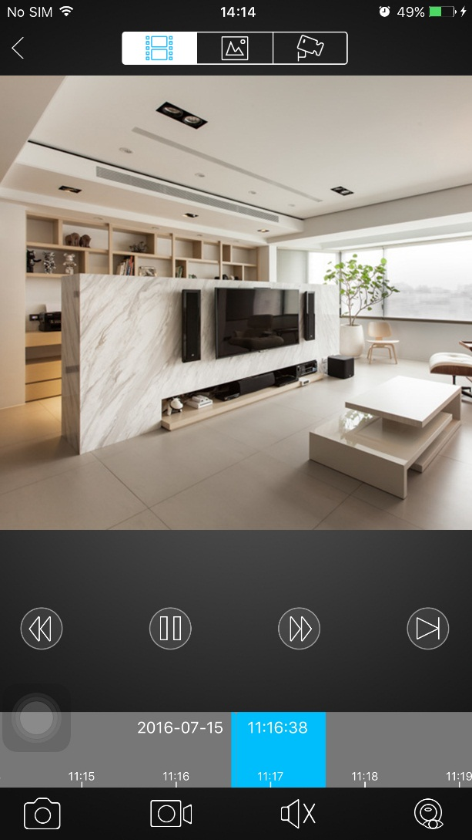
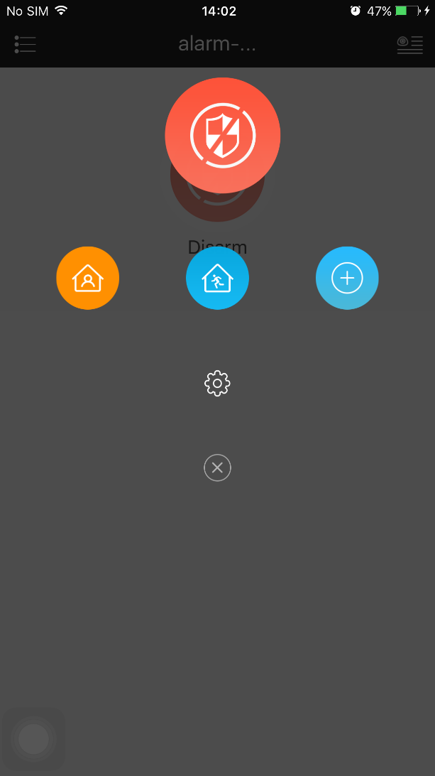
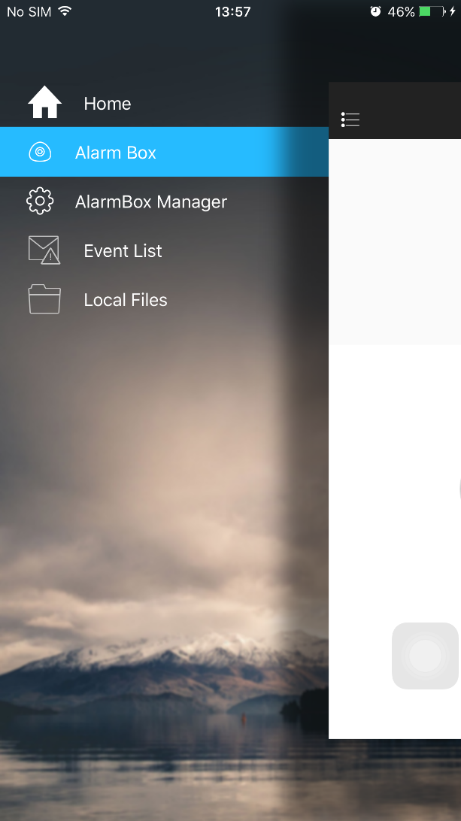
Ứng Dụng Trên Điện Thoại - DMSS

Slide 16
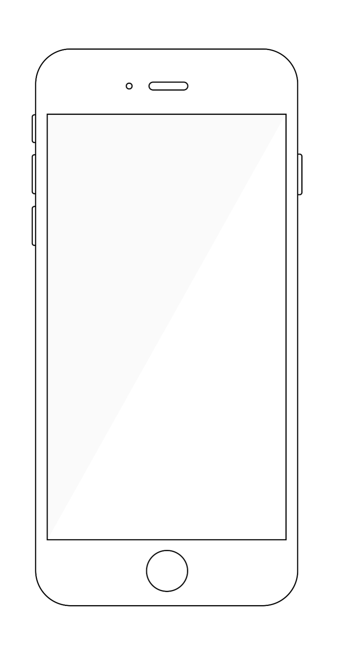
Ứng Dụng Trên Điện Thoại - DMSS
Tin báo hình ảnh và video
Chế Độ Báo Động | Cảm Ứng Cửa/ Cửa Sổ | Cảm Ứng Chuyển Động | Nút Báo Động Khẩn
Ra Ngoài | Hoạt Động | Hoạt Động | Hoạt Động
Ở Nhà | Hoạt Động | Không Hoạt Động | Hoạt Động
Bỏ Báo Động | Không Hoạt Động | Không Hoạt Động | Hoạt Động

Slide 17
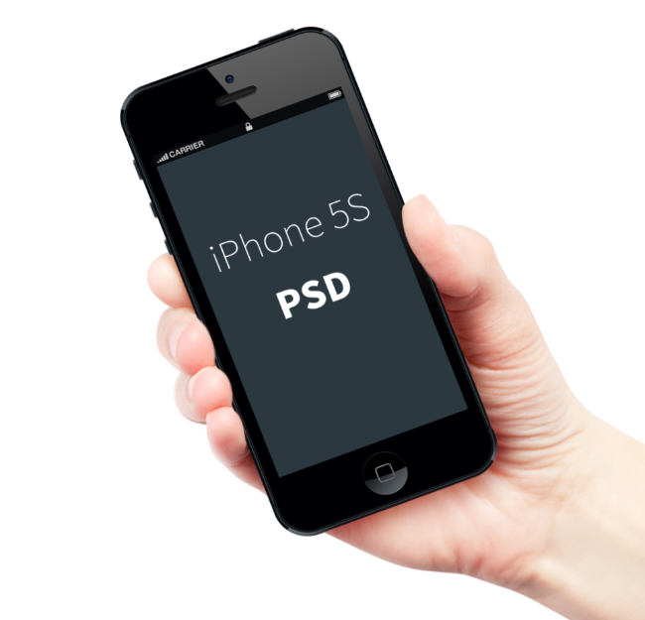
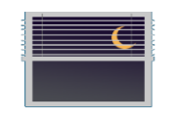
Báo Động Kết Hợp Với Hệ Thống Camera
Mạng
Kiểm Tra 2 Lần!
Giảm tỷ lệ báo động nhầm
Điều Khiển
Notes:
改成公共场合 商超 比如

Slide 18
Ưu điểm của hệ thống
Installation
Giảm chi phí dây cáp và thời gian lắp đặt. Tăng gấp đôi tiềm năng lợi nhuận.
APP
Dù bạn ở bất cứ đâu, bạn có thể điều khiển và xem hình ảnh an ninh ở nhà thông qua thiết bị di động của bạn.
Video Surveillance
Cảm biến cùng Camera wifi có thể giảm giảm tình trạng mất cảnh báo hoặc cảnh báo nhầm.
Easy
Cảm nhận hệ thống bảo vệ ngôi nhà của bạn với thiết kế KIT và giao diện sử dụng thân thiện.

Slide 19
THANK YOU FOR WATCHING

